Slide 1
Временные диаграммы (timing diagrams)
Выполнили студенты группы М091901(75)
Алексеева Елизавета
Бармина Анна

Slide 2
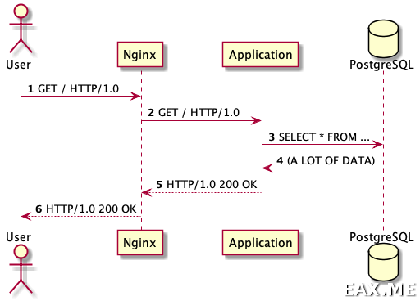
В процессе проектирования ИС, основанных на объектно-ориерентированом представлении, как правило, используется универсальный язык моделирования – UML
Главным преимуществом визуального моделирования можно считать то, что визуальное представление проектируемой системы позволяет видеть ее структуру в целом, воспринимать структуру и семантику взаимодействия компонентов
Существуют различного рода генераторы, позволяющие преобразовывать элементы UML - диаграмм, представляющие объекты ИС, в программный код.

Slide 3
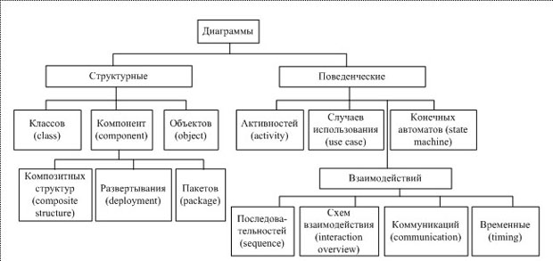
Классификация Диаграмм UML:

Slide 4
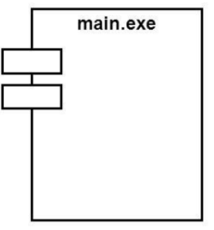
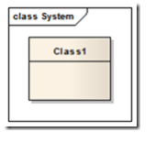
Классы и Компоненты
Классом называется именованное описание совокупности объектов с общими атрибутами, операциями, связями и семантикой. Графически класс изображается в виде прямоугольника. У каждого каждого класса должно быть имя (текстовая строка), уникально отличающее его от всех других классов.
При формировании имен классов в UML допускается использование произвольной комбинации букв, цифр и даже знаков препинания. Однако на практике практике рекомендуется использовать в качестве имен классов короткие и осмысленные прилагательные и существительные, каждое из которых начинается с заглавной буквы.
Компонент (component) — физически существующая часть системы, которая обеспечивает реализацию классов и отношений, а также функционального поведения моделируемой программной системы.

Slide 5
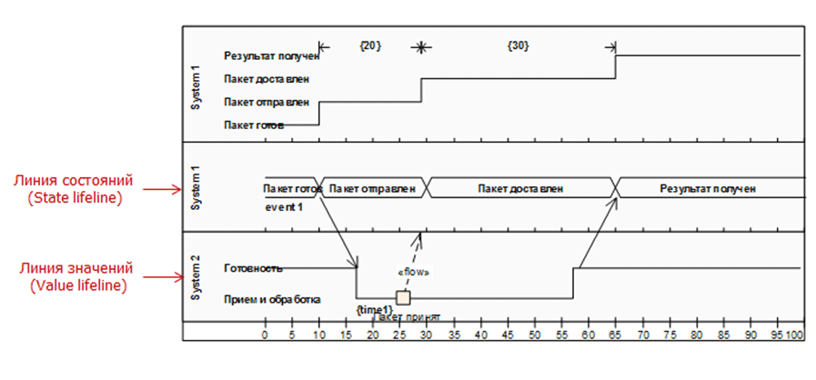
Временные диаграммы (timing diagrams)
Этот тип диаграмм является разновидностью диаграмм последовательностей и предназначен для наглядного изображения потока изменения состояний нескольких ролей (классов, компонент).
Последние изображаются не вертикально, а горизонтально, и основной упор делается на наглядное изображение их состояний, точнее, того, как они меняются во времени. Такая возможность полезна, например, при моделировании встроенных систем

Slide 6
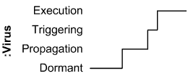
Основные элементы временной диаграммы UML
Основные элементы временной диаграммы UML - линия жизни, временная шкала, состояние или условие, сообщение, ограничение продолжительности , линейка времени.
Линия жизни - это именованный элемент, который представляет отдельного участника взаимодействия. В то время как детали и конструктивные особенности могут иметь кратность больше 1, линии жизни представляют только одну взаимодействующую сущность.
Временная диаграмма может показывать состояния участвующего классификатора или атрибута или некоторые тестируемые условия , такие как дискретное или перечисляемое значение атрибута. Например:
Временная шкала показывает, что вирус изменяет свое состояние между состоянием бездействия, распространения, запуска и выполнения.

Slide 7
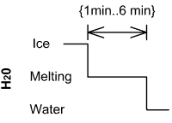

Ограничение длительности - это ограничение интервала, которое относится к интервалу длительности . Интервал длительности - это длительность, используемая для определения того, удовлетворяется ли ограничение. Например:
Лед должен растаять в воде через 1-6 минут
Временное ограничение - это ограничение интервала, которое относится к временному интервалу . Временной интервал - это выражение времени, используемое для определения того, удовлетворяется ли ограничение. Например:
Человек должен проснуться с 5:40 до 6 утра.
Временное ограничение показано как графическая связь между временным интервалом и конструкцией, которую оно ограничивает. Обычно эта графическая связь представляет собой небольшую линию, например, между спецификацией возникновения и временным интервалом.

Slide 8
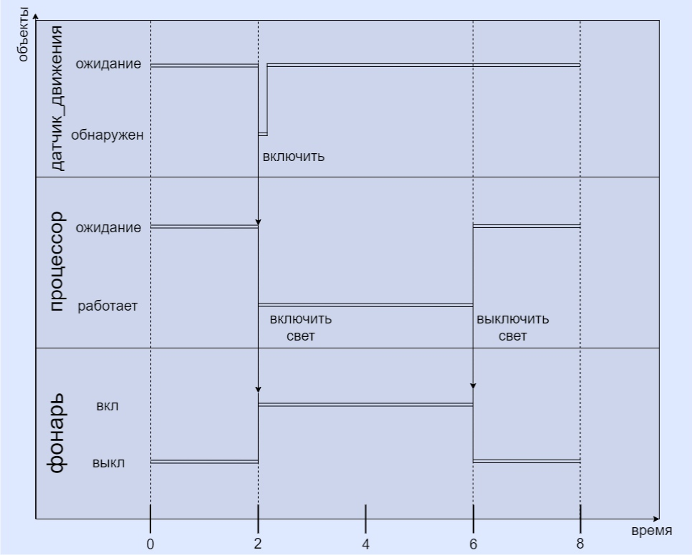
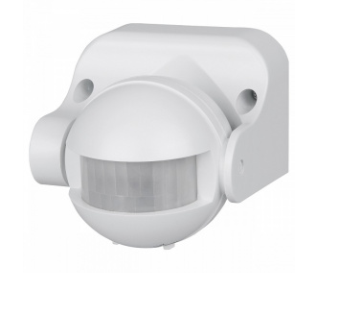
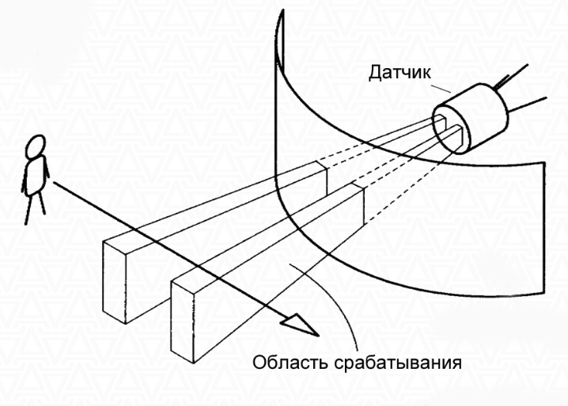
Пример для временной диаграммы:

